Slide 1
ОСНОВНЫЕ ЧИСЛЕННЫЕ МЕТОДЫ РЕШЕНЯ УРАВНЕНИЙ.

Slide 2
Численные методы (вычислительные методы, методы вычислений) — раздел вычислительной математики, изучающий приближенные способы решения типовых математических задач, которые либо не решаются, либо трудно решаются точными аналитическими методами. Примерами типовых задач являются численное решение уравнений, численные дифференцирование и интегрирование и др.

Slide 3
Вычисления погрешности округления
Разность точного и приближенного значений величины называется погрешностью приближения (обозначается Δх),
т.е. Δх = х-а - погрешность приближения,
Где х – точное значение; а – приближенное значение,
откуда х = а + Δх,
т.е. истинное значение равно сумме приближенного значения и погрешности приближения.

Slide 4
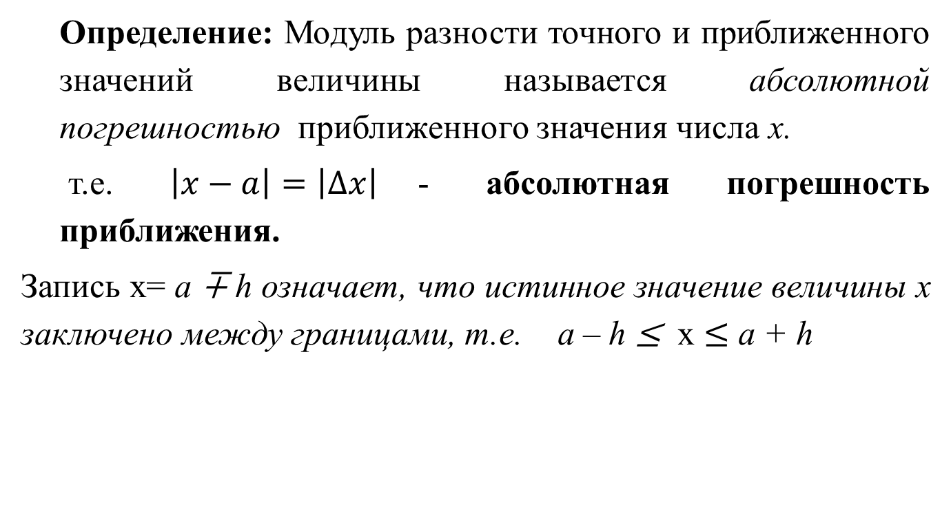
Определение: Модуль разности точного и приближенного значений величины называется абсолютной погрешностью приближенного значения числа х.
т.е. $\left|x−a\right|=\left|∆x\right|$- абсолютная погрешность приближения.
Запись х= а ∓ h означает, что истинное значение величины х заключено между границами, т.е. а – h ≤ х ≤ а + h

Slide 5
Пример 1. На предприятии 1284 рабочих и служащих. Округлить количество работников предприятия до сотен и десятков найти абсолютную погрешность округления.
Решение: При округлении этого числа до сотен 1300 абсолютная погрешность составляет 1300 -1284 = 16. При округлении до десятков 1280 абсолютная погрешность состав­ляет 1284 - 1280 = 4.

Slide 6
Определение: Отношение абсолютной погрешности приближения к модулю приближенного значения величины называется относительной погрешностью приближения и обозначается 𝝳.
Т.е.
является относительной погрешностью приближения

Slide 8
Численное решение уравнений

Slide 12
Поскольку подавляющее большинство нелинейных уравнений с одной переменой не решаются путем аналитических преобразований (точными методами), на практике их решают только численными методами.
Задача численного нахождения корней уравнения обычно состоит из двух этапов:
отделение корней, т.е. нахождение достаточно малых окрестностей рассматриваемой области, в которых находится одно значение корня,
и уточнение корней, т.е. вычисление корней с заданной степенью точности в некоторой окрестности.

Slide 13
Отделение корней.
Отделение корней во многих случаях можно произвести графически. Принимая во внимание, что действительные корни уравнения (2) – это точки пересечения графика функции с осью абсцисс, достаточно построить график и отметить на оси отрезки, содержащие по одному корню.

Slide 14
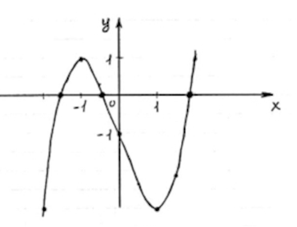
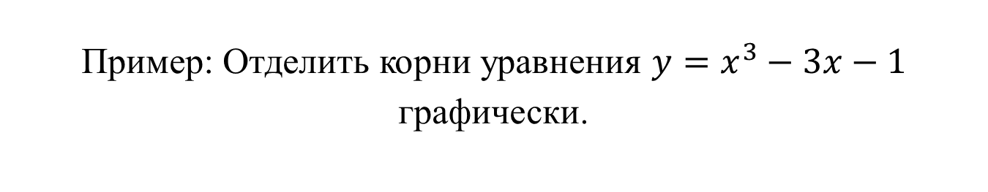
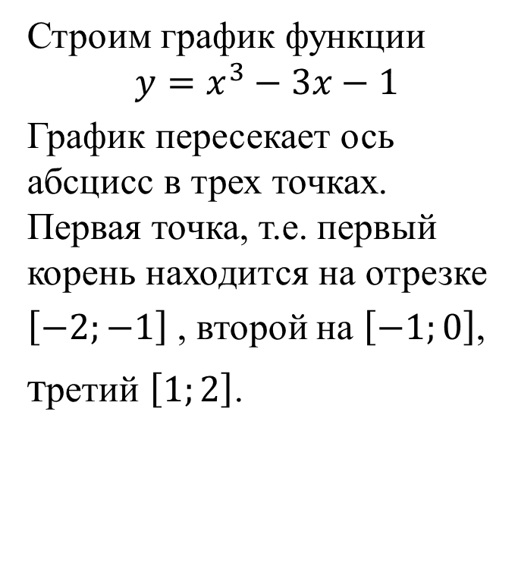
Пример: Отделить корни уравнения $y=x^{3}−3x−1$ графически.
Строим график функции
$$y=x^{3}−3x−1$$
График пересекает ось абсцисс в трех точках. Первая точка, т.е. первый корень находится на отрезке
$\left[−2;−1\right]$ , второй на $\left[−1;0\right]$,
третий $\left[1;2\right]$.

Slide 15
Теоремы

Slide 16
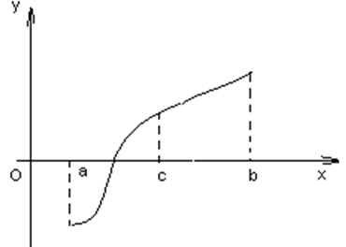
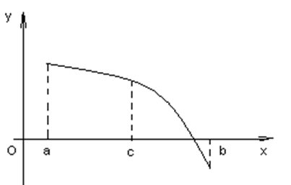
Метод половинного деления.

Slide 17
Метод итерации.

